Slide 1
Lập trình ứng dụng Web sử dụng ArcGIS API for JavaScript
Notes:
Updated July 19, 2019
Updated entire slide deck to 16x9 format

Slide 2
Mục tiêu khóa học
Tìm hiểu về nền tảng của ArcGIS
Tạo ứng dụng kết hợp bản đồ web, web sence và thêm các lớp vào bản đồ
Hiển thị và render bản đồ ở cả 2D và 3D
Tạo được công cụ tìm kiếm và truy vấn các lớp bản đồ
Phát triển và kiểm tra chức năng ứng dụng
Kết thúc khóa học bạn sẽ hiểu rõ ArcGIS API for JavaScript và cách các khả năng này cho phép bạn xây dựng ứng dụng web đáp ứng nhu cầu của tổ chức anh chị

Slide 3
Buổi 1
Tìm hiểu nền tảng của ArcGIS
Khám phá các ứng dụng web
Tạo ứng dụng web ArcGIS
Triển khai các layer
Tìm hiều Widget và cách thêm Widget vào Web Apps

Slide 4
Buổi 2
Tìm hiểu Graphics
Tìm hiểu về Widget Searching
Selecting Features
Rendering Features

Slide 5
Buổi 3
Editing Features
Understanding Authentication
Workshop

Slide 6
Tìm hiểu về ArcGIS platform

Slide 7
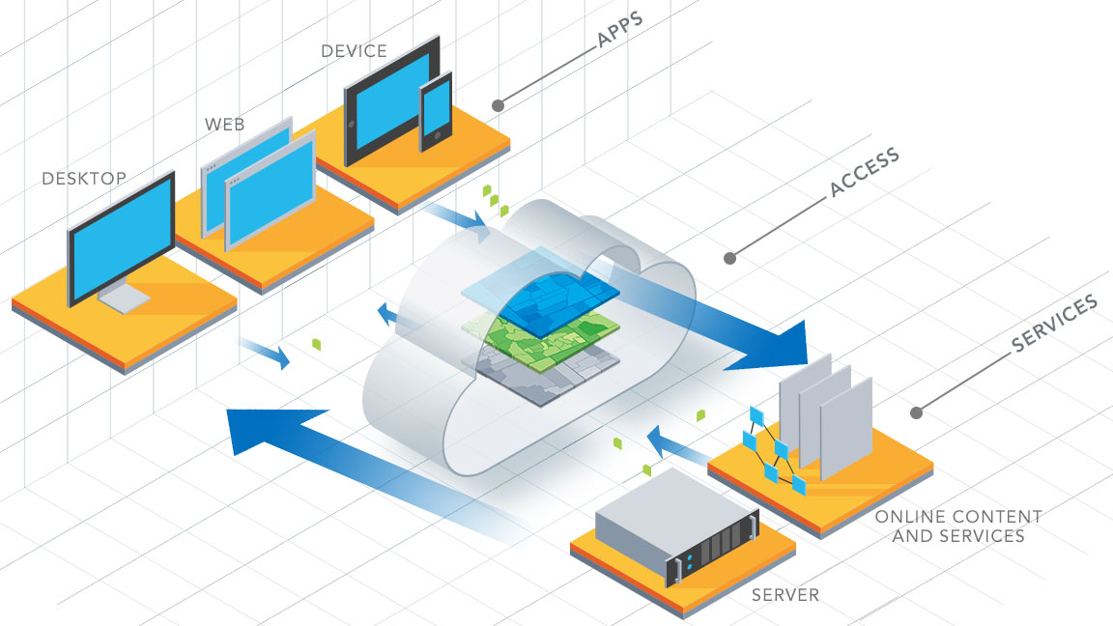
ArcGIS là một nền tảng Web GIS mà bạn có thể sử dụng để cung cấp các bản đồ, ứng dụng, lớp thông tin địa lý và công cụ có thẩm quyền của mình cho nhiều đối tượng hơn.

Slide 8




Tìm hiểu về ArcGIS platform
Device
Web
Desktop
Web GIS
Portal
Applications
Content
Cloud
resources
Portal
Server
Online content and services

